Slide 1
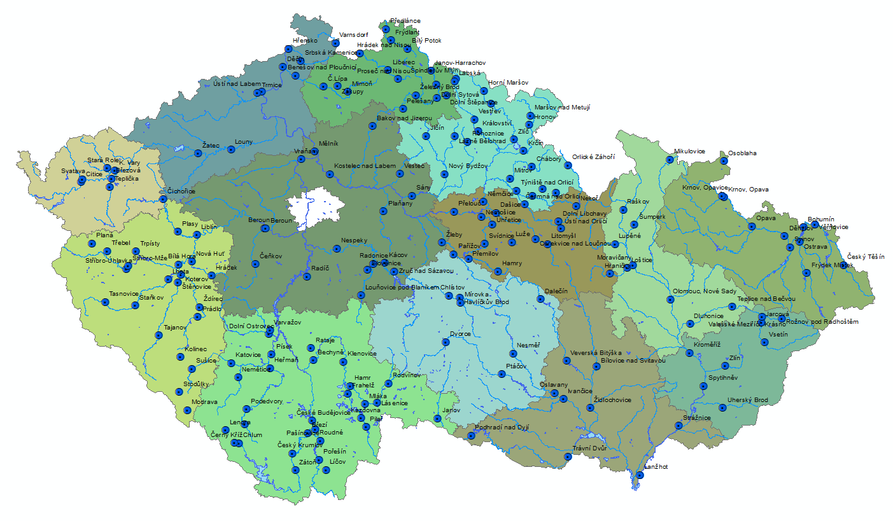
Hodnocení úspěšnosti výstrah ČHMÚ před povodněmi v letech 2006 až 2017
Hodnocený prvek
Kritérium hodnocení
Překročení 1., 2., 3. SPA v některé ze zvolených 182 vodoměrných stanice.
Výstrahy hodnoceny na úroveň krajů.
Zdroj dat:
XLS archiv CPP výstrah + digitalizování základních parametrů vytištěných archivovaných výstrah od května 2006 do 2011.
Zdroj dat:
Záznam vodních stavů (lomové body převedené na hodinový krok).
Záznam průtoků pro očištění od případů vzdutí.
Evidence změn SPA.

Slide 2
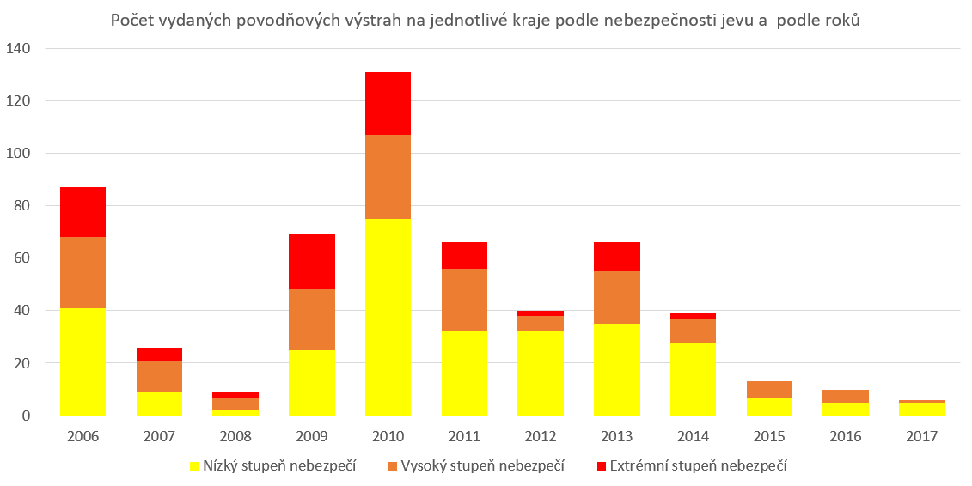
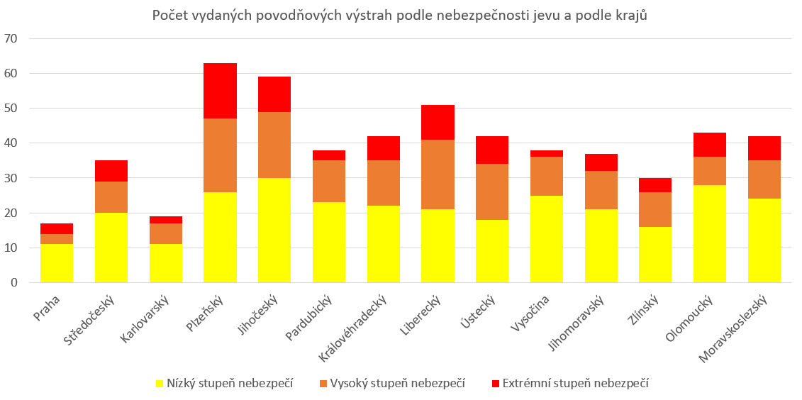
Přehled výstrah
Četnost výstrah podle roku vydání
Četnost výstrah podle roku kraje
V čase více výstrah v povodňových letech 2006/2009/2010/2013.
O něco četnější výstrahy v krajích, kde jsou horské oblasti.
Relativně malý počet výstrah. V průměru 3 povodňové výstrahy na kraj na rok.

Slide 3
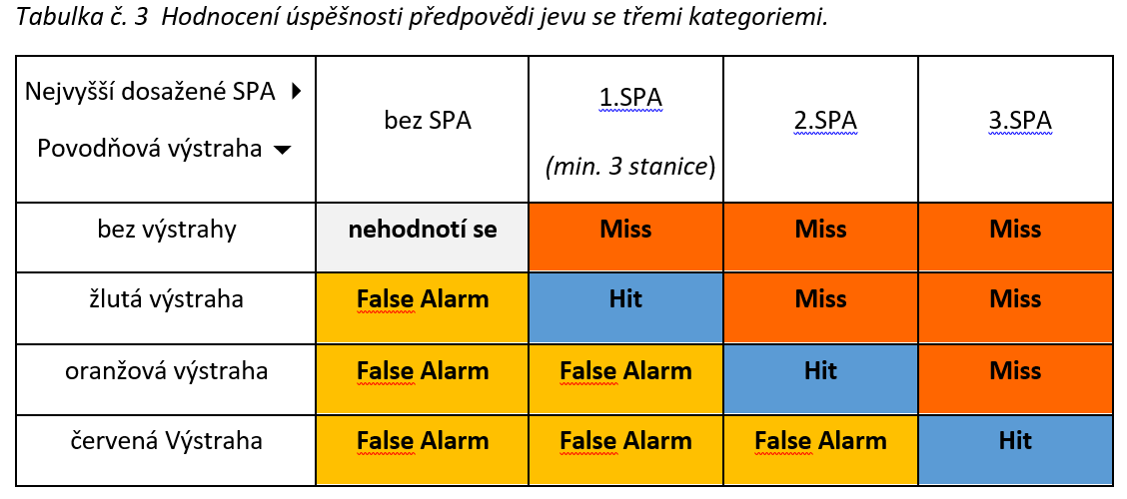
Metoda hodnocení výstrah

Slide 4
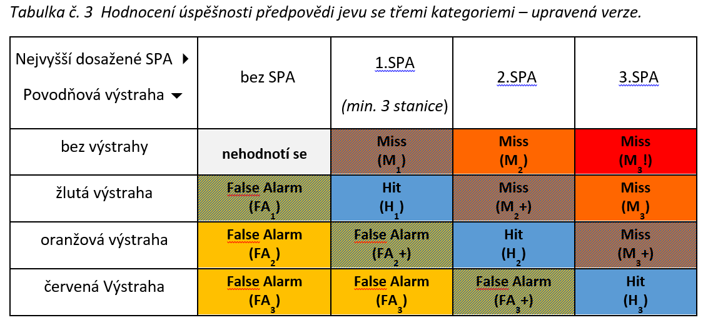
Metoda hodnocení výstrah

Slide 5
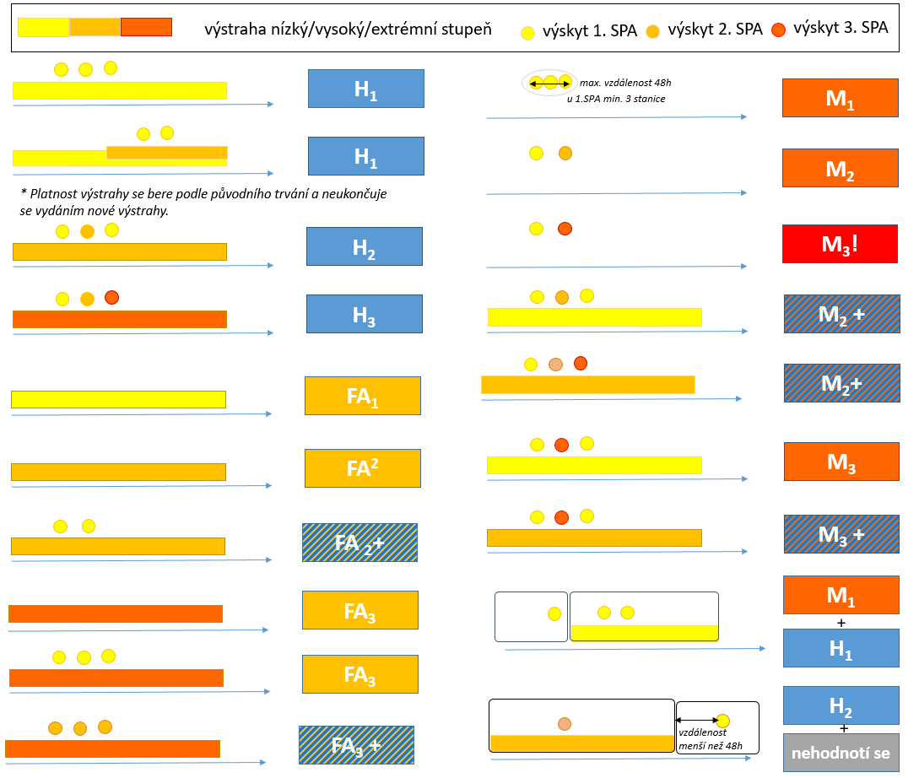
Metoda hodnocení výstrah

Slide 6
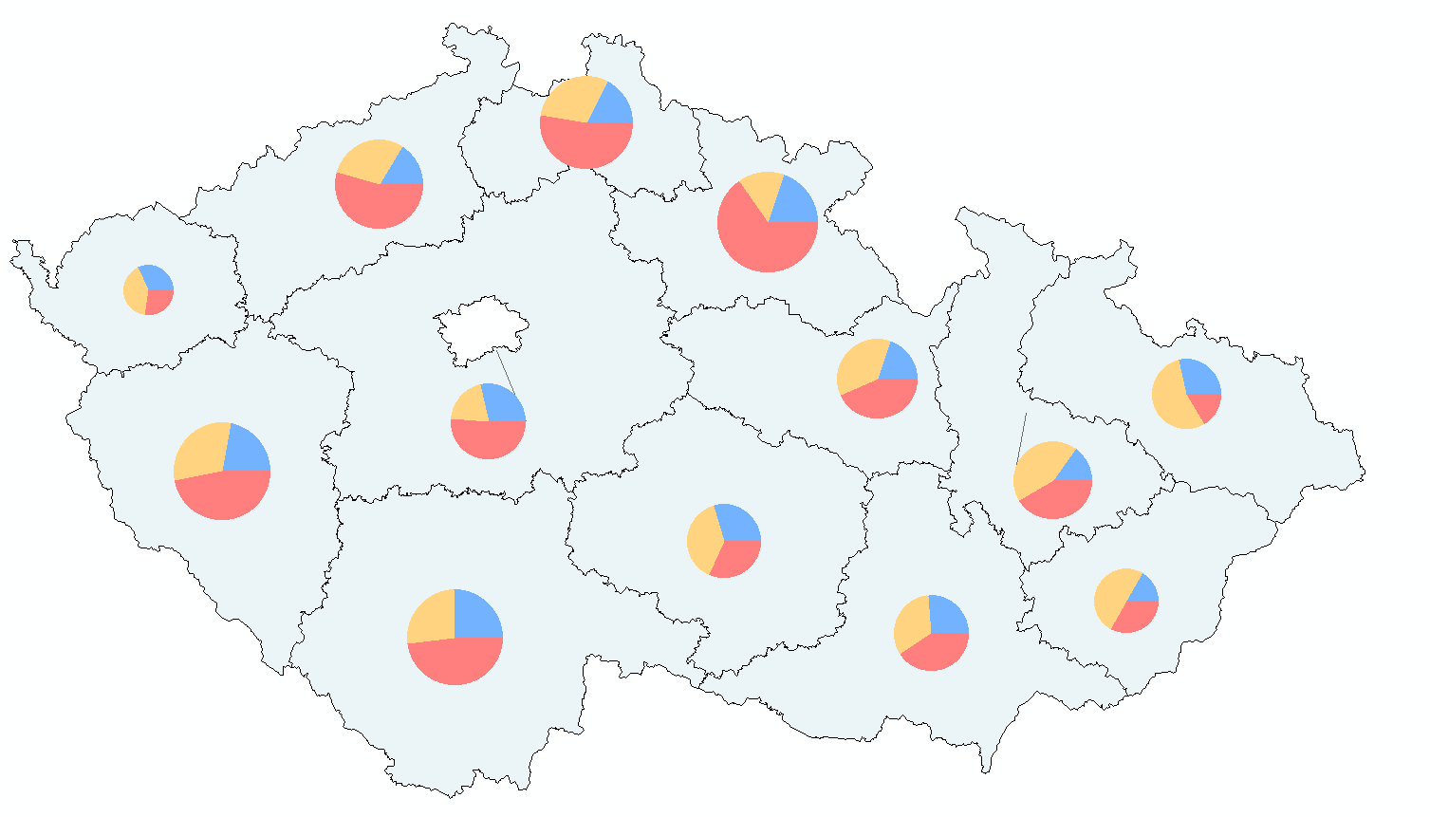
Výsledky hodnocení
Výsledky nevypadají dobře.
Regionálně nejsou velké rozdíly.
U neúspěšných výstrah převažují MISS.

Slide 7
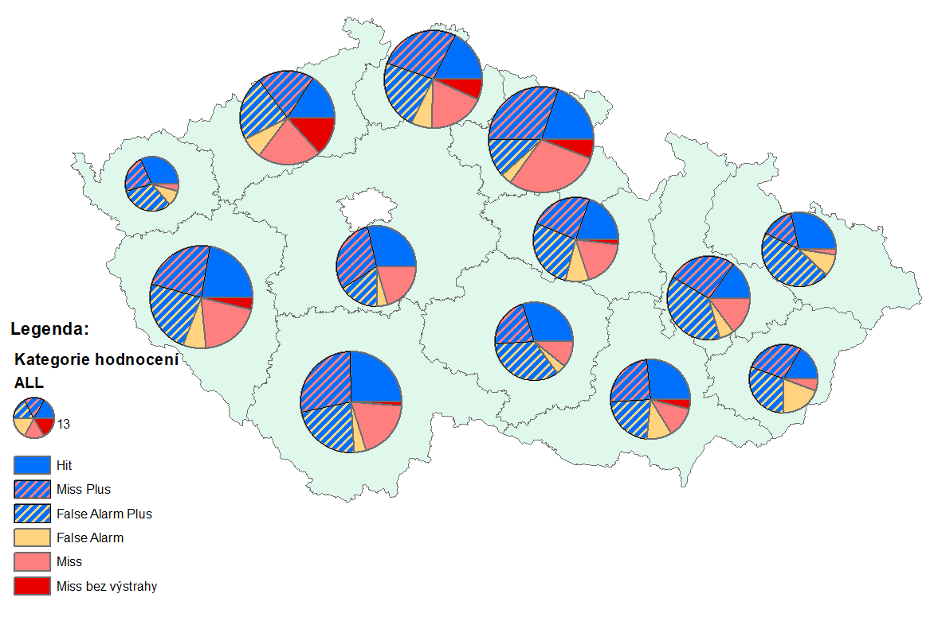
Výsledky hodnocení
Výsledky vypadají dobře.
Regionálně nejsou velké rozdíly.
U neúspěšných výstrah výrazně převažují MISS.
Kategorie | počet | procenta | souhrn | počet | procenta
Hit | 164 | 22 | úspěšná výstraha | 164 | 22%
Miss+ | 185 | 25 | méně úspěšná výstraha | 371 | 50%
False Alarm + | 186 | 25
Miss | 128 | 17 | neúspěšná výstraha | 180 | 24%
False Alarm | 52 | 7
Miss! | 26 | 4 | velmi neúspěšná výstraha | 26 | 4%

Slide 8
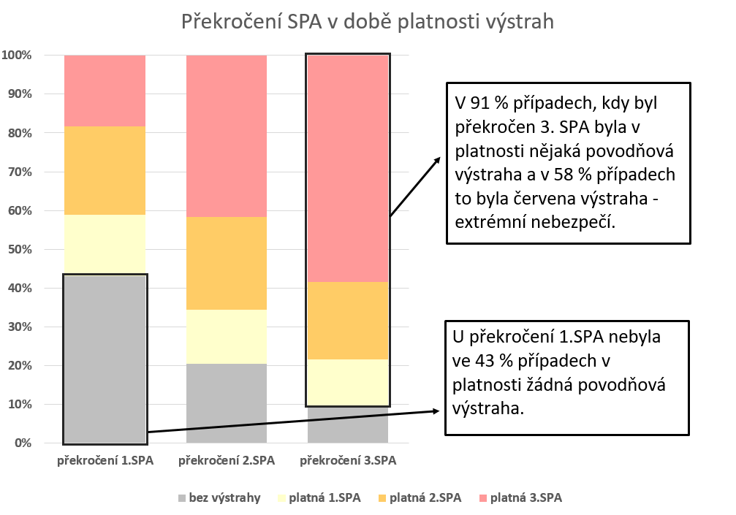
Výsledky hodnocení – hodnocení podle překročení SPA ve stanicích
Menší úspěšnost výstrah předpovědí 1.SPA do značné míry souvisí se strategií hydrologických předpovědních pracovišť: „Nevydávej ani žlutou výstrahu, pokud není zvýšené riziko překročení vyšších SPA“.
Nejvyšší úspěšnost mají výstrahy před překročením 3 .SPA!
Žluté a oranžové výstrahy jsou potřebným „obalem“, kterýma vykrýváme situace s menší úspěšností hydrologické předpovědi. Tzn., že žluté výstrahy by měly zůstat součástí SIVS -

Slide 9
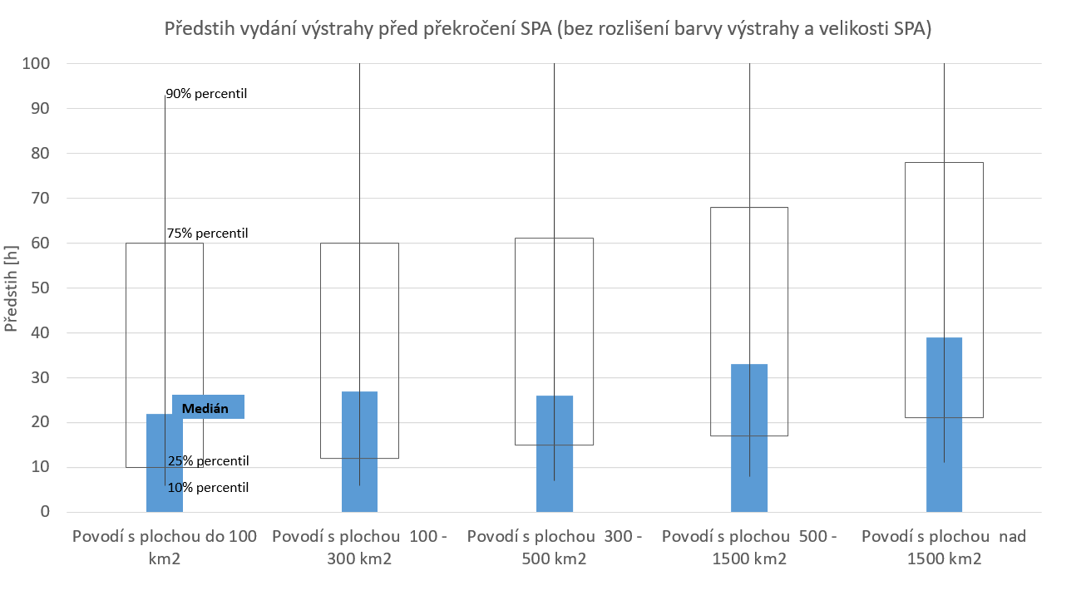
Pozn. Pokud do hodnocení předstihu varování zahrneme pouze červené výstrahy a překročení 3. SPA, tak střední hodnota předstihu už je jen 17 hodin a 10 % případů mělo předstih pouze 2 hodiny.

Slide 10
ZÁVĚRY:
Přestože povodně patří mezi nejnebezpečnější přírodní živly, a stát organizuje rozsáhlý aparát protipovodňové ochrany, tak četnost vydaných výstrah je relativně malá a nedochází k zatěžování povodňových orgánů nadměrným varováním. V průměru za roky 2006 až 2017 byly na jeden kraj vydané ročně 3 výstrahy.
K dokonalé shodě mezi intenzitou (barvou) výstrahy maximálním dosaženým stupněm povodňové aktivity v daném kraji došlo ve 22 % procentech výstrah. Polovinu případů tvoří situace, kdy se intenzita výstrahy od velikosti SPA lišil pouze o jeden stupeň. Pouze ve 4 % případů nastala povodeň s možnými škodami (překročen 3. SPA), aniž by byla v platnosti povodňová výstraha.
Povodňové orgány v ČR se mohou spolehnout na to, že před naprostou většinou povodní budou od ČHMÚ varováni. Vzhledem k nejistotám hydrologických předpovědí musí ale počítat s tím, že předpovídaná a pozorovaná extremita povodně se může lišit. Jinými slovy výstrahu na nižší povodňové stupně, které fakticky neznamenají významné nebezpečí, není možné brát na lehkou váhu a musí v protipovodňové ochraně mít adekvátní reakci. Kromě toho čekáním na červenou výstrahu se výrazně zkracuje předstih varování a tím časový potenciál pro provedení protipovodňových opatření.
Rozdíly v možném předstihu výstrahy, který ukázalo hodnocení, odráží různé hydrologické poměry povodí v kombinaci s různou schopností meteorologů předpovídat extrémní srážky. Správná intepretace povodňových výstrah vyžaduje buď znalosti těchto zákonitostí, nebo práci s pravděpodobnostními předpověďmi, nebo konzultaci s hydrology prognostikami.
Zpětnou vazbou vyhodnocení pro předpovědní povodňovou službu ČHMÚ, je potřeba snížení předpovědí a výstrah, které podhodnocují extremitu povodně. Tento přístup logicky povede ke zvýšení případů falešného varování. Jejich počet ovšem nesmí překročit určitou mez, za kterou by povodňové výstrahy začaly devalvovat a ztrácet varovný efekt.

